Slide 1
Россия после отмены крепостного права
Презентацию подготовила: учитель истории
МКОУ «СОШ с. Красносельского Севостьянова Е.В.

Slide 2
Повторение
Крестьяне получили личную свободу
Права и обязанности крестьян:
Крестьянин сам решает свою судьбу
Крестьянин занимается промыслом и торговлей
Крестьянин несет государственные и земские повинности
Крестьянин заключает торговые и финансовые сделки
Крестьянин отбывает рекрутчину
Крестьянин предъявляет иски в суд
Крестьянин создает государственный продовольственный запас
Крестьянин вступает или не вступает в брак
Крестьянин не подвергается телесным наказаниям
Крестьянин поступает в учебные заведения
Крестьянин собственник имущества
Привести в соответствие: Права крестьян – Обязанности крестьян

Slide 3
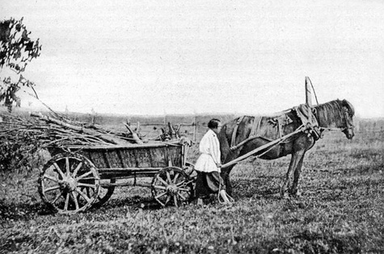
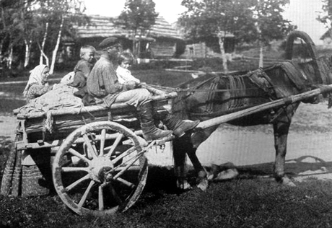
Повторение
Права крестьян
Обязанности крестьян
1, 2, 4, 6, 8, 9, 10, 11
3, 5, 7,
Крестьяне – лично свободное, податное, непривилегированное сословие, свободные сельские обыватели

Slide 4
Выкуп
Выкуп = размеру оброка, положенного в банк + 6% годовых.
20% выкупной суммы платил крестьянин помещику самостоятельно и единовременно.
80% выкупной суммы платило помещику государство за крестьянина.
Крестьянин отдавал долг +6% годовых государству в течении 49 лет
Расчеты государство вело не с отдельным крестьянином, а с сельской общиной

Slide 5
Итоги реформы:
Прогрессивные итоги:
Негативные итоги:
крестьяне – свободные подданные,
увеличение рынка рабочей силы,
помещичья земля – объект купли-продажи,
часть помещиков и зажиточные крестьяне ведет хозяйство по-капиталистически.
помещичье землевладение,
«временнообязанное» состояние – барщина и оброк,
система отрезков,
экономическая зависимость крестьянина от помещика и государства.

Slide 6
Россия после отмены крепостного права

Slide 7
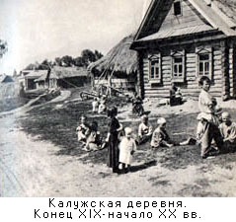
Сельское хозяйство
Основой сельского хозяйства после реформы оставались помещичьи и крестьянские хозяйства. В первые годы после реформы в сельском хозяйстве происходил спад производства.
Малоземелье крестьян, тяжелые выкупные условия.
Сохранение общины.
Старый инвентарь, отсутствие возможности приобретения плугов, борон, сеялок и др.

Slide 8
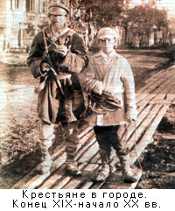
Сельское хозяйство
С середины 1860-х гг. государство предпринимает финансовые и просветительские меры для развития сельского хозяйства. К 1880 г. сбор зерновых с десятины (1,1 га) увеличился с 25 пудов (1860) до 40 пудов; в складчину покупали железный плуг с другой инвентарь

Slide 9
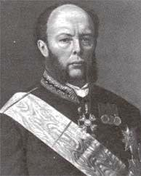
Промышленность и торговля
Программа оздоровления экономики:
Поощрение частной инициативы предпринимателей;
Составление сбалансированного бюджета государства и строгое его соблюдение;
Привлечение иностранных капиталов;
Реформа налогового обложения;
Упорядочивание финансовых банковских операций;
Строительство железных дорог;
Строительство государственных предприятий для нужд армии и промышленности;
Стабилизация денежного курса.
Михаил Христофорович Рейтерн, министр финансов
в 1862-1878 гг.

Slide 10
Основные экономические районы
Урал | Металлургическое производство
Юг России (Донбасс) | Добыча каменного угля, железной руды, металлургическая промышленность (англ. Джон Юз)
Кавказ (район Баку) | Добыча нефти
Центр России (Московская губерния) | Крупное машиностроение
Петербург | Крупное машиностроение
Средняя Азия | Хлопчато-бумажная промышленность
Центральная Россия | Свеклосахарная промышленность

Slide 11
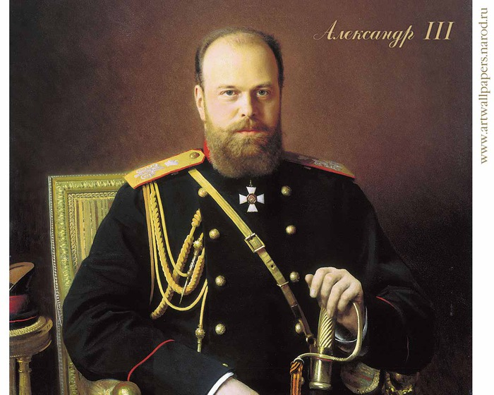
Стр. 211-213
- Перечислите достижения в экономике и развитии
хозяйства России в годы правления Александра III.
- Какие отрасли производства развивались
наиболее ускоренно?

Slide 12
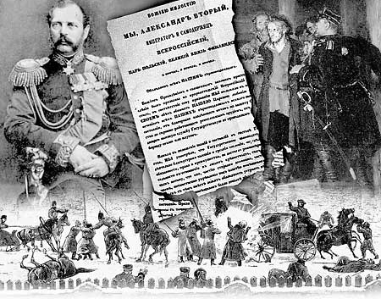
Отмена крепостного уклада способствовала бурному росту капиталистического уклада в экономике России. Быстрее процесс шел в промышленности, так как в сельском хозяйстве сохранялось много крепостнических пережитков.
 | 1850-е годы | Конец XIX века
Численность населения | 70 млн (10% - в городах) | 130 млн (13%-в городах)
Сбор зерновых | 25 пудов с десятины | 40 пудов с десятины
Железные дороги | 1 500 км железных дорог | 50 000 км
 |  | 1-е место в мире по темпам пром. развития
 |  | Завершение пром. Переворота в 80-е годы

Slide 13
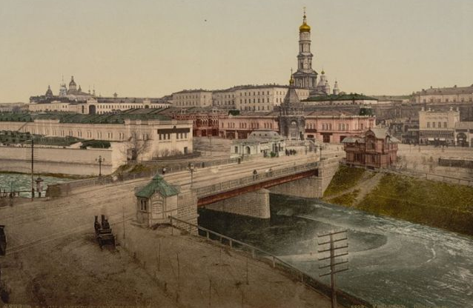
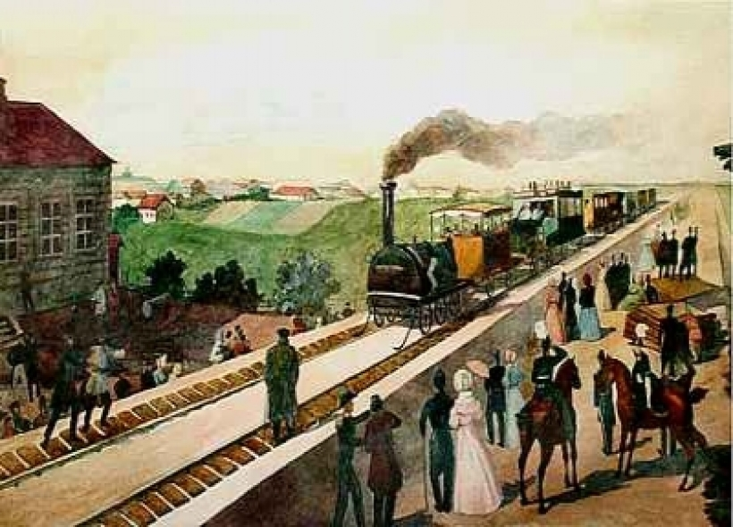
К концу XIX века доля промышленного сектора в национальном доходе достигла 50%.
Россия уверенно развивалась, превращаясь из страны аграрной в аграрно-индустриальную.

Slide 14
Ресурсы
Фотографии и картинки – яндекс картинки
Фрагменты заданий и текста - http://download11.proshkolu.ru/download/4452079/613b08ef0cb99f8f/7566954/1f249d64a4196e04
Учебник «История России» 8 класс

